Slide 1
Titel:
Quelle:
Übungsart:
Titel:
Quelle:
Leseübungen:
Gedicht
ABC-Verslein
Anonym – aus: Es las ein Bär ein Buch im Bett, Reclam
Siegbert Rudolph
Bedienungshinweise:
Mit einem Klick geht es immer einen Schritt weiter.
Die Buttons sind für Sprünge auf bestimmte Seiten.
Präsentation starten: F5
Präsentation verlassen: ESC
Nächste Seite
C:\Users\Master\OneDrive\01 Übungsdateien\Klasse 2 aufwärts\Texte\ABC-Verslein - Gedicht.pptx - Seite 1

Slide 2
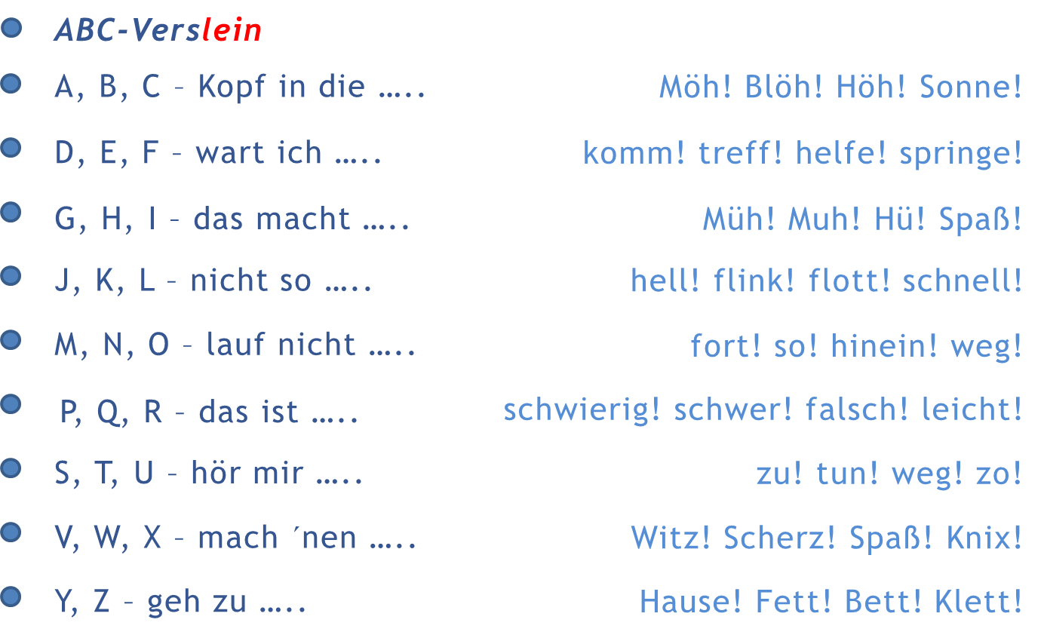
Gedicht – Reimwort zuordnen!
Klick auf die passenden Reimwörter!!
ABC-Verslein
A, B, C – Kopf in die …..
Möh! Blöh! Höh! Sonne!
Höh!
D, E, F – wart ich …..
komm! treff! helfe! springe!
treff!
G, H, I – das macht …..
Müh! Muh! Hü! Spaß!
Müh!
J, K, L – nicht so …..
hell! flink! flott! schnell!
schnell!
M, N, O – lauf nicht …..
so!
fort! so! hinein! weg!
schwer!
schwierig! schwer! falsch! leicht!
P, Q, R – das ist …..
S, T, U – hör mir …..
zu! tun! weg! zo!
zu!
V, W, X – mach ´nen …..
Witz! Scherz! Spaß! Knix!
Knix!
Y, Z – geh zu …..
Hause! Fett! Bett! Klett!
Bett!
Glück
Vorherige Seite
Nächste Seite
C:\Users\Master\OneDrive\01 Übungsdateien\Klasse 2 aufwärts\Texte\ABC-Verslein - Gedicht.pptx - Seite 2

Slide 3
Wörter auf Klick lesen
Kopf
Bett
gehen
machen
Knix
hören
schwer
schwierig
laufen
nicht
schnell
Mühe
geh
warten
Höhe
treff
wart
leicht
mir
Köpfe
treffen
Scherz
mach
Betten
flott
falsch
knixen
lauf
ich ☺
machen
Vorherige Seite
Nächste Seite
C:\Users\Master\OneDrive\01 Übungsdateien\Klasse 2 aufwärts\Texte\ABC-Verslein - Gedicht.pptx - Seite 3

Slide 4
Üben macht gescheit!
Hurra, wieder ein Stück weiter!
Vorherige Seite
C:\Users\Master\OneDrive\01 Übungsdateien\Klasse 2 aufwärts\Texte\ABC-Verslein - Gedicht.pptx - Seite 4

